Slide 1


Электроэнергетика: типы электростанций и роль в индустрии
Автор презентации: Presentacium.ru

Slide 2

Введение
В презентации мы рассмотрим различные типы электростанций, их роль в индустрии и сравним эффективность. Особое внимание уделим возобновляемым источникам энергии, перспективам развития и влиянию электроэнергетики на экологию и экономику. Также обсудим инновации и основные тенденции в этой сфере.

Slide 3

Виды электростанций
1
Гидроэлектростанции (ГЭС) производят около 16% мировой электроэнергии, используя энергию воды.
2
В мире насчитывается более 40 000 ГЭС, включая такие крупные объекты, как ГЭС «Три ущелья» в Китае, которая вырабатывает примерно 22,5 ГВт электроэнергии. Тепловые электростанции (ТЭС) являются основным источником генерации электроэнергии в мире, обеспечивая около 65% всей выработки, причём существует более 3000 различных ТЭС в разных странах.

Slide 4

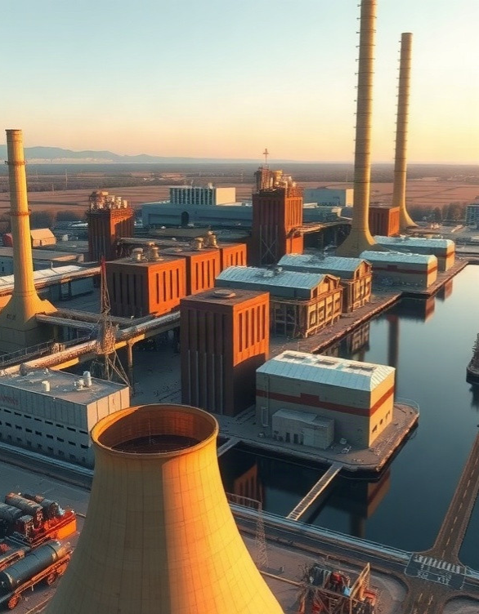
Тепловые электростанции
Тепловые электростанции (ТЭС) — основа современной электроэнергетики, на их долю приходится около 65% мирового производства электроэнергии. В 2020 году в мире функционировало более 3,5 тысяч ТЭС, большинство из которых используют уголь, природный газ или нефть в качестве топлива. Тепловые электростанции обеспечивают электроэнергией миллионы потребителей, но их работа связана с экологическими проблемами, такими как выбросы парниковых газов и загрязняющих веществ.

Slide 5

Гидроэлектростанции
Гидроэлектростанции являются одними из самых эффективных и экологически чистых источников энергии, обеспечивая более 16% мировой генерации электроэнергии.
Крупнейшая ГЭС «Три ущелья» в Китае имеет мощность 22 500 МВт и способна вырабатывать до 100 миллиардов кВт⋅ч в год, что делает её важным элементом энергетической инфраструктуры страны и региона.
С момента своего создания гидроэлектростанции способствовали снижению выбросов парниковых газов на миллионы тонн, что подчёркивает их вклад в устойчивое развитие мировой энергетики.

Slide 6

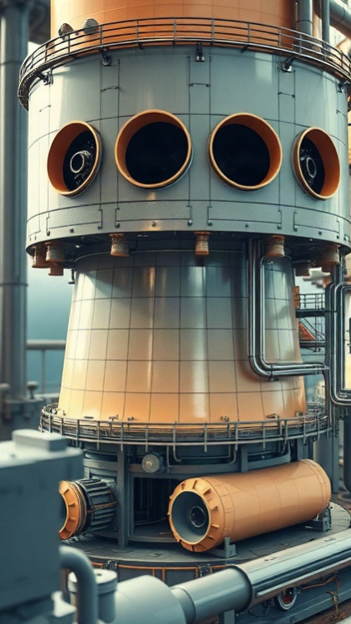
Атомные электростанции
Атомные электростанции (АЭС) вырабатывают около 10% мирового объёма электроэнергии.
В настоящее время в мире функционирует более 400 атомных реакторов, обеспечивающих генерацию более 370 миллиардов киловатт-часов в год.
Такие станции имеют высокий коэффициент использования установленной мощности, достигающий в среднем 80%, что делает их эффективным источником энергии.

Slide 7

Возобновляемые источники энергии
1
2
Возобновляемые источники энергии, такие как солнечная и ветровая, занимают всё более значимую долю на рынке электроэнергетики. Например, в 2022 году в мире было введено в эксплуатацию более 200 гигаватт новых солнечных и ветровых электростанций, что свидетельствует о росте их популярности.
На сегодняшний день их суммарная мощность превышает 2 тысячи гигаватт, и этот показатель продолжает расти благодаря поддержке правительств и инвесторов.

Slide 8

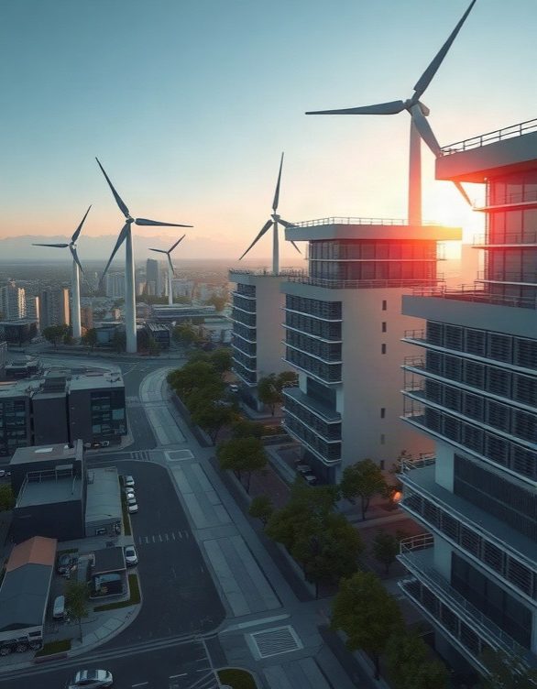
Перспективы развития электроэнергетики
К 2040 году мировой спрос на электроэнергию вырастет на 56%, до 5,6 триллиона мегаватт-часов, из них 47% будет удовлетворено за счёт возобновляемых источников энергии. Это позволит сократить выбросы углекислого газа на 3,7 миллиарда тонн в год, что составляет примерно 10% от текущего уровня глобальных выбросов. Согласно прогнозам Международного энергетического агентства, к 2050 году 75% мировой электроэнергии может быть выработано на основе возобновляемых источников.

Slide 9

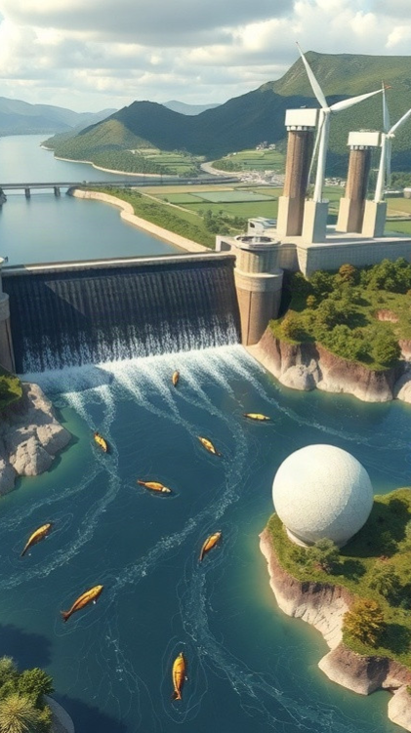
Роль электростанций в экологии
Электростанции производят около 20–25% мировых выбросов парниковых газов, что оказывает значительное влияние на изменение климата. Гидроэлектростанции обеспечивают около 16% мировой электроэнергии, но при этом влияют на экосистемы рек, вызывая изменения в миграции рыб и разрушая естественные среды обитания.
Ветряные электростанции в 2020 году произвели более 5% всей электроэнергии в мире, при этом не выделяя вредных веществ в атмосферу, что делает их более экологичным выбором по сравнению с традиционными источниками энергии.

Slide 10
Инновации в электроэнергетике
1
2
В последние годы в электроэнергетике наблюдается активное внедрение инновационных технологий: например, доля солнечных электростанций в мире увеличилась с 1% в 2010 году до 7,7% в 2020 году. Также в развитых странах активно развивается направление использования ветровой энергии: так, к 2022 году общая установленная мощность ветровых электростанций достигла более 800 гигаватт.
В России разрабатываются проекты по внедрению новых технологий в атомной энергетике, что позволит повысить эффективность и безопасность работы атомных электростанций.

Slide 11
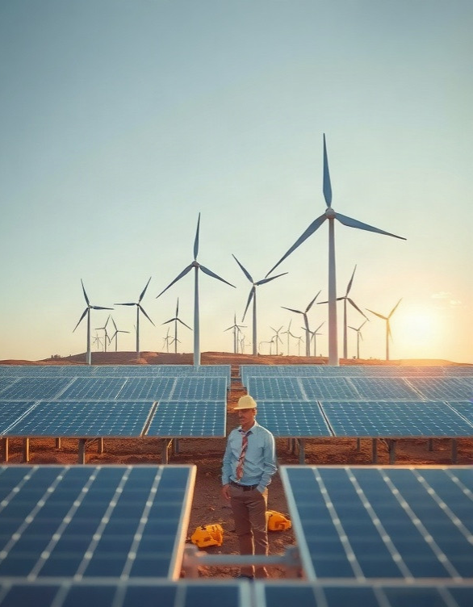
Будущее электроэнергетики
К 2030 году ожидается увеличение доли возобновляемых источников энергии в мировом энергобалансе до 40%, что обусловлено их экономической эффективностью и экологичностью. Планируется строительство около 1,5 миллиона гигаватт мощности солнечных и ветровых электростанций по всему миру, что значительно повысит энергетическую независимость многих стран. В развитых странах инвестиции в инновации и разработку новых технологий приведут к снижению стоимости производства электроэнергии на 30–50% по сравнению с нынешними показателями.

Slide 12

Влияние электроэнергетики на экономику
Электроэнергетика вносит значительный вклад в экономику страны, обеспечивая около 10% ВВП и создавая более 2 миллионов рабочих мест.
Объём производства электроэнергии в стране за последние 10 лет вырос на 30%, что способствовало росту промышленного производства на 25%.
Инвестиции в отрасль составили более 500 миллиардов рублей за последние пять лет, что позволило модернизировать энергосистему и повысить её эффективность.

Slide 13

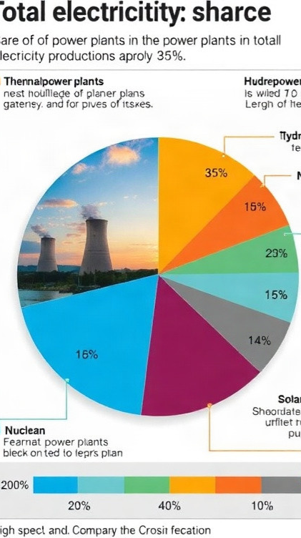
Основные тенденции в электроэнергетике
Диаграмма показывает долю разных типов электростанций в общем производстве электроэнергии.
Параметры представлены в процентах: тепловые электростанции занимают 35%, гидроэлектростанции — 18%, атомные — 20%, ветроэлектростанции — 15%, солнечные — 12%. Это отражает структуру современной электроэнергетики с преобладанием традиционных источников.

Slide 14

Спасибо за внимание!
Спасибо за внимание. В этой презентации мы рассмотрели различные типы электростанций, их роль в производстве энергии и экологическом аспекте, а также ознакомились с перспективами развития и инновациями в электроэнергетике. Надеемся, что представленная информация будет полезна для дальнейшего изучения этой важной отрасли.

